Slide 1

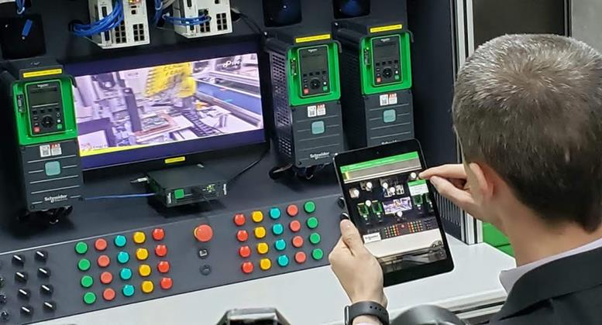



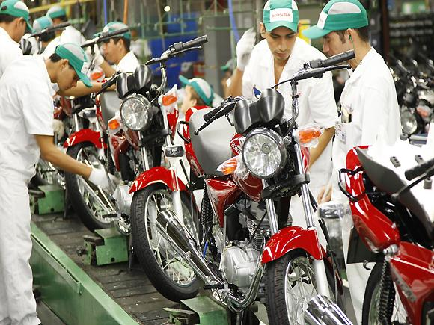
CAE - Comissão de Assuntos Econômicos
A Zona Franca de Manaus na
regulamentação da Reforma Tributária
O PLP 68/24
Thomaz Nogueira
01/10/2024

Slide 2
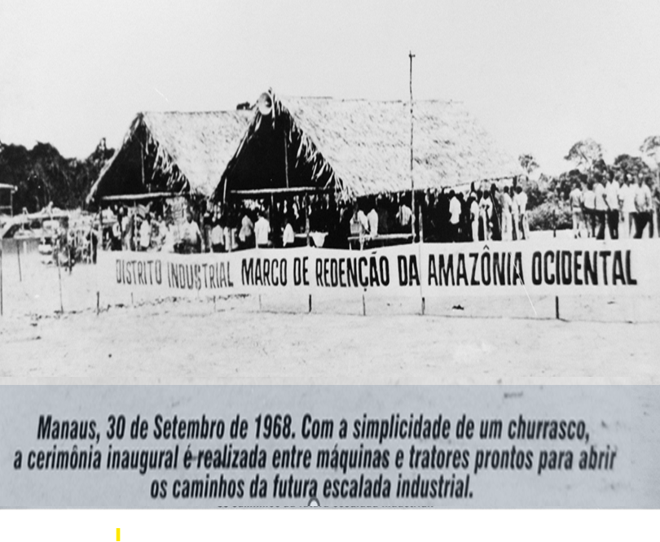

Este registro foi feito há exatos 56 anos.
A Zona Franca de Manaus e seu Polo Industrial se transformaram em um vetor fundamental da preservação da Floresta.
A Catástrofe Climática seria mais aguda sem essa alternativa econômica.
O Desafio é manter este modelo de desenvolvimento e diversificar a matriz econômica da região.

Slide 3
CAE - Comissão de Assuntos Econômicos
ATO DAS DISPOSIÇÕES CONSTITUCIONAIS TRANSITÓRIAS
  Art. 92-B -As leis instituidoras dos tributos previstos nos arts. 156-A e 195, V, da Constituição Federal estabelecerão os mecanismos necessários, com ou sem contrapartidas, para manter, em caráter geral, o diferencial competitivo assegurado à Zona Franca de Manaus pelos arts. 40 e 92-A e às áreas de livre comércio existentes em 31 de maio de 2023, nos níveis estabelecidos pela legislação relativa aos tributos extintos a que se referem os arts. 126 a 129, todos deste Ato das Disposições Constitucionais Transitórias.
A Constituição Federal assegurou a manutenção do Modelo de Desenvolvimento até 2073.
O Art 92-B (do ADCT) da Reforma estabeleceu os critérios demarcadores da forma que as leis que implementarão os novos tributos devem adotar para assegurar o mandamento constitucional

Slide 4
CAE - Comissão de Assuntos Econômicos
ATO DAS DISPOSIÇÕES CONSTITUCIONAIS TRANSITÓRIAS
A Constituição Federal assegurou a manutenção do Modelo de Desenvolvimento até 2073.
O Art 92-B (do ADCT) da Reforma estabeleceu os critérios demarcadores da forma que as leis que implementarão os novos tributos devem adotar para assegurar o mandamento constitucional
Parâmetros determinados a legislação instituidora
  Manutenção do Diferencial Competitivo
  Com ou sem contrapartidas
  Em caráter geral
  Nos níveis estabelecidos pela legislação relativa aos tributos extintos.

Slide 5
CAE - Comissão de Assuntos Econômicos
Principais Preocupações a discutir com o texto que é submetido ao Senado Federal
Art. 440 – O tratamento fiscal na saída da produção Industria
Art 449 - A oneração da CBS nas operações internas
Art 450 – A “zeragem” do IPI e suas consequências
Art 466 –A “zeragem” do IPI Geral
Art. 22 – Compras Governamentais

Slide 6
CAE - Comissão de Assuntos Econômicos
PARA ENTENDER
Assimetrias geradas pela Reforma
  A dança das alíquotas
  A dinâmica Produtiva
Definição dos Níveis por Tipo de Bem
  As excepcionalidades e seu tratamento
ART. 440

Slide 7
CAE - Comissão de Assuntos Econômicos
A DANÇA DAS ALIQUOTAS
Hoje
A aliquota de saída da ZFM é de 12%, sobre a qual se calculam os benefícios fiscais
A aliquota do ICMS importação é igual a aliquota interna dos Estados (modal de 18%)
Na Reforma
Em qualquer hipótese, seja 16,5% ou 17,7% a aliquota para a ZFM aumenta e a da importação e interna nos demais Estados reduz
ART. 440

Slide 8
CAE - Comissão de Assuntos Econômicos
A DEFINIÇÃO DOS NIVEIS DE INCENTIVO
I - 55% (cinquenta e cinco por cento) para bens de consumo final;
II - 75% (setenta e cinco por cento) para bens de capital;
III - 90,25% (noventa inteiros e vinte e cinco centésimos por cento) para bens intermediários; e
IV - 100% (cem por cento) para bens de informática.
ART. 440
HÁ QUE RECONHECER AS EXCEPCIONALIDADES DA LEI LOCAL

Slide 9
CAE - Comissão de Assuntos Econômicos
A Oneração da CBS nas operações internas
A Tributação foi desconstituída nos Tribunais.
A tributação nessas operações introduz um contencioso instantâneo
Arrecadação que hoje não existe
ART. 449

Slide 10
CAE - Comissão de Assuntos Econômicos
ART. 450
Art 450 – A “zeragem” do IPI para produtos com aliquota inferior a 6,5% e crédito presumido de CBS de 6%
Casuísmo que cria uma distinção tributária insustentável

Slide 11
CAE - Comissão de Assuntos Econômicos
ART. 466
Art 466 –A “zeragem” do IPI Geral
A questão aqui é o corte temporal
De fácil solução, incluir os projetos aprovados na data de corte

Slide 12
CAE - Comissão de Assuntos Econômicos
ART. 22
Art. 22 – Compras Governamentais
O Mecanismo adotado retira a competitividade da produção do Polo Industrial de Manaus. Não se sustenta
De fácil solução

Slide 13
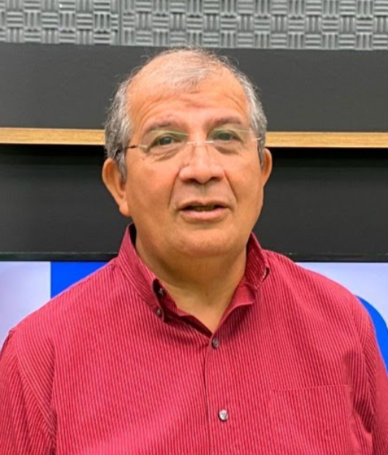
CAE - Comissão de Assuntos Econômicos
Obrigado!
Thomaz Nogueira
tn@thomaznogueira.com.br
(92)98113-8084

